Slide 1
如何做好專業簡報
魏志達
長庚大學 資工系

Slide 2
參考資料
科技簡報要點
  孫春在 5/24/1999
p.s.加入你主要引述的內容來源
  學經歷背景資料
  論文出處
  公司財報…

Slide 3
大綱
正式簡報流程
由聽眾角度出發的簡報
  人、事、時、地、物
投影片製作應注意事項
  關於整體、關於內容
簡報進行應注意事項
  應練習的技巧、應避免的動作
結論

Slide 4
大綱
正式簡報流程
由聽眾角度出發的簡報
  人、事、時、地、物
投影片製作應注意事項
  關於整體、關於內容
簡報進行應注意事項
  應練習的技巧、應避免的動作
結論

Slide 5
正式簡報流程
會場佈置與資料呈遞
  團隊合作 / 個人單打?
簡報之開場(起)
  問安、題目及自我介紹、簡報目的、資料來源
  小玩笑、故事、或舉例 … 前三句抓住節奏
進行簡報(承)與回答問題(轉)
  在簡報內容中引導聽眾發問
  可以自問自答方式進行補充說明
結論與預告(合)

Slide 6

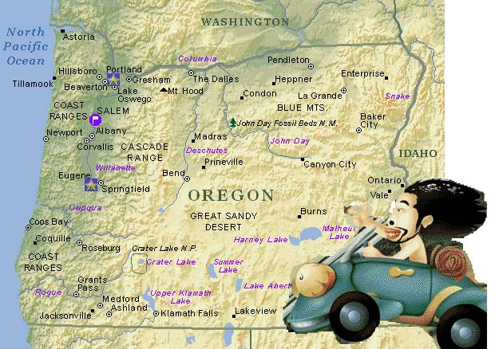
舉例(1)—旅行業務員問題的新解
It's better to …
Go down this way and then …
Notes:
This is a map of Oregon. Surely, many of us have studied this map, and thought about how to enjoy our vacation. If so, we encounter a real-world TSP problem, because we are more or less pressed for time and money. As strangers here, it’s a nature way to visit the nearest neighbor one after another. But, greedy algorithms is likely to trap us into an actually high-cost trip. As we are lucky guys, we may meet some kindly persons, and they will provide us some directions. These friendly suggestions can be regarded as edge priorities. Edge priorities must override edge costs while we making decision. Today’s presentation is to use genetic algorithms to generate an optimal priority set.

Slide 7
舉例(2)
會場佈置與資料呈遞
  團隊合作 / 個人單打?
簡報之開場(起)
  問安、題目及自我介紹、簡報目的、資料來源
  小玩笑、故事、或舉例 … 前三句抓住節奏
進行簡報(承)與回答問題(轉)
  在簡報內容中引導聽眾發問
  可以自問自答方式進行補充說明
結論與預告(合)
Notes:
This is a map of Oregon. Surely, many of us have studied this map, and thought about how to enjoy our vacation. If so, we encounter a real-world TSP problem, because we are more or less pressed for time and money. As strangers here, it’s a nature way to visit the nearest neighbor one after another. But, greedy algorithms is likely to trap us into an actually high-cost trip. As we are lucky guys, we may meet some kindly persons, and they will provide us some directions. These friendly suggestions can be regarded as edge priorities. Edge priorities must override edge costs while we making decision. Today’s presentation is to use genetic algorithms to generate an optimal priority set.

Slide 8
正式簡報流程
會場佈置與資料呈遞
  團隊合作 / 個人單打?
簡報之開場(起)
  問安、題目及自我介紹、簡報目的、資料來源
  小玩笑、故事、或舉例 … 前三句抓住節奏
進行簡報(承)與回答問題(轉)
  在簡報內容中引導聽眾發問
  可以自問自答方式進行補充說明
結論與預告(合)

Slide 9
大綱
正式簡報流程
由聽眾角度出發的簡報：
  人、事、時、地、物
投影片製作應注意事項
  關於整體、關於內容
簡報進行應注意事項
  應練習的技巧、應避免的動作
結論

Slide 10
聽眾永遠是對的
人：主要的聽眾是誰？主要興趣為何？
事：主要的訴求為何？賣點何在？
時：先聲奪人、掌握時間、簡短精彩。
地：簡報地點的特性。
物：使用有趣而新穎的工具或道具。

Slide 11
人：我的聽眾是誰？
老闆、同事、客戶？態度選擇。
聽眾的主要關切點為何？挑選重點。
對於聽眾科技背景的假設。
視線接觸，避免針對一兩個人簡報。
開場白：講話的速度與音量控制。
可以用幽默的玩笑或實例開場。
但不要開不適當的玩笑。

Slide 12
事：簡報的主題與訴求點
聽眾的需求(needs)和興趣(wants)。
強調重點：動機與貢獻、特色與創意。
開宗明義、反覆推陳主題。
簡報主線明確：top-down presentation。
提綱挈領、容易留下深刻印象。
具體：盡量使用例子，避免抽象名詞。

Slide 13
Multilayer Feed-forward Networks
(Multilayer Perceptron, MLP)
例一：抽象名詞 (要配合講實例)
x1
w11
Σ
y1
x2
w12
y2
w13
x3
y3
w14
x4

Slide 14
Classification of IRIS
例二：具體事物
Sepal Sepal Petal Petal
length width length width Species
(萼片長) (萼片寬) (花瓣長) (花瓣寬)
51 35 14 02 A
49 30 14 03 B
47 32 13 02 A
46 31 15 05 C
50 36 14 04 C
54 39 17 04 A

Slide 15
Black Box
例三：實例說明
？
51
SL
A
1
35
SW
B
0
14
PL
C
0
02
PW
What Is in the Expert’s Mind?

Slide 16
時：控制時間、效果至上
避免聽眾精神不佳的時段。
一開始就要引起聽眾的興趣。
重點式訴求，要捨得忽略技術細節。
面對聽眾，視線接觸，注意聽眾反應。
發揮幽默感與親和力。
留下充分的討論與答問時間。

Slide 17
地：場地的布置與限制
場地大小與聽眾座位。
講台與投影機的位置。
投影機、網路、麥克風測試。
擺設物品（投影片或其他道具）的空間。
走動的空間與動線。
從聽眾的位置做觀察（前、後排）。
事先預習，勝過臨場危機處理。

Slide 18
物：具體的東西給人信心
雛形展示勝過千言萬語。
由應用觀點介紹，不要由功能面介紹。
  好東西是要有用，不是有很多功能！
注意展示主線，捨棄次要功能。
展示與投影片的搭配使用：必須練習。
客觀的比較勝過自賣自誇。
提出專業數據或有威信的著作。

Slide 19
Concept Map-Based Knowledge Modeling and Concept Mapping on the Web
例一：提出權威性的著作
J. Coffey, R. Hoffman, A. Canas and K. Ford, “A concept map-based knowledge modeling approach to expert knowledge sharing”, Proc. IASTED International Conference on Information and Knowledge Sharing, VI, USA, Nov. 2002 (IKS’02). pp.212-217.
Lee C. Sing, “Shared cognitive space: an enabling tool for conceptual frameworks”, Proc. International Conference on Computers in Education. Auckland, New Zealand. 3-6 Dec. 2002. pp.813-17.
B.R.Gaines and M.L.G.Shaw, “WebMap: Concept Mapping on the Web”, Proceedings of WWW4: Fourth International World Wide Web Conference. Boston, December, 1995. http://ksi.cpsc.ucalgary.ca/articles/WWW/WWW4WM/

Slide 20
大綱
正式簡報流程
由聽眾角度出發的簡報
  人、事、時、地、物
投影片製作應注意事項
  關於整體、關於內容
簡報進行應注意事項
  應練習的技巧、應避免的動作
結論

Slide 21
投影片製作要點(關於整體)
一定要有題目、報告人、大綱與編號。
必須有標題：顯示目前的重點。
不重複的標題：讓聽眾清楚脈絡。
只有一個標題：掌握唯一的要點。
隨時告知聽眾簡報進度—大綱與編號。

Slide 22
壞例一：沒有標題
一定要有題目、報告人、大綱與編號。
必須有標題：顯示目前的重點。
不重複的標題：讓聽眾清楚脈絡。
只有一個標題：掌握唯一的要點。
隨時告知聽眾簡報進度—大綱與編號。

Slide 23
投影片製作要點
壞例二：重複的標題
一定要有題目、報告人、大綱與編號。
必須有標題：顯示目前的重點。
不重複的標題：讓聽眾清楚脈絡。
只有一個標題：掌握唯一的要點。
隨時告知聽眾簡報進度—大綱與編號。

Slide 24
投影片製作要點
壞例二：重複的標題
以條列顯示重點，避免整行文字。
好的內容：圖、表、實例。
壞的內容：抽象名詞、過多數學式。
避免大量的中英文混雜。
英文的大小寫必須有一致性。
省略冠詞並注意標點。

Slide 25
投影片製作要點與
簡報進行應注意的技巧
壞例三：不只一項要點
一定要有題目、報告人、大綱與編號。
必須有標題：顯示目前的重點。
不重複的標題：讓聽眾清楚脈絡。
只有一個標題：掌握唯一的要點。
隨時告知聽眾簡報進度—大綱與編號。
保持與聽眾的視線接觸。
參考數據及文獻整理要有權威性。
劃清人我分際，呈現自己的成果。
妥善安排正式與備用的材料：
投影片內容之浮現與投影片抽換。
雙投影機技巧。

Slide 26
投影片製作要點(關於內容)
以條列顯示重點，避免整行文字。
好的內容：圖、表、實例。
壞的內容：抽象名詞、過多數學式。
避免大量的中英文混雜。
英文的大小寫必須有一致性。
省略冠詞並注意標點。

Slide 27
PowerPoint 投影片的構成要素
例一：壞的內容– 整行文字
投影片可說是整個簡報過程中的主角, 在製作投影片時, 最好能把握簡單扼要的原則, 您可以將簡報的內容簡化成標題或是條列項目, 然後輸入簡單的文字介紹, 必要時再輔以圖片、圖表來強化要表達的意念。
千萬不可將所有簡報內容全部搬上投影片, 這樣一來反而不利觀眾的閱讀, 且在報告時會變成照著投影片唸稿, 如此的簡報方式可是很枯燥乏味的。

Slide 28
PowerPoint 投影片的構成要素
例二：好的內容– 顯示重點
把握簡單扼要的原則
將內容簡化成條列項目
輔以圖片、圖表來表達
切勿將所有簡報內容全部搬上投影片
  不利觀眾閱讀
  報告時變成照投影片唸稿
  簡報枯燥乏味

Slide 29
New Achievements
例三：可以改進的文字內容
CPSE
  Knowledge Management
    GC: CPS Types with LaTex Support
    Chenmy: BibTex Content Type
    Eili: Concept Map Generator
  Tele-Conferencing System
    Chenmy: IRC client
  CSCW System
    GC: CollabJEditFolder
    WangSD: Composer Applications
    JHH: Refined GeoBuilder
    Fong: CollabRunJava

Slide 30
New Achievements
例四：以圖形表示
GC: CPS Types with LaTex Support
Chenmy: BibTex Content Type
Eili: Concept Map Generator
Knowledge
Management
Chenmy: IRC client
Tele-Conferencing
System
CPSE
GC: CollabJEditFolder
WangSD: Composer Applications
JHH: Refined GeoBuilder
Fong: CollabRunJava
CSCW System
Notes:
We aim to build a web-based collaborative problem-solving environment (CPSE) to facilitate collaboration among researchers and practitioners over the Internet. An integrated project called “ShareTone” is built, which extends the original web-based collaboratory. This project is composed of three main portions, i.e., (a) a knowledge management mechanism, (b) a tele-conferencing system, and (c) a computer supported collaborative work (CSCW) system.
Users in the problem-solving environment can share pertinent information and ideas through knowledge management mechanism and the tele-conferencing system. They can also make use of the CSCW warehouse to demonstrate their new findings and to solve a particular problem collaboratively.

Slide 31
Game Theory
例五：可以改進的文字內容
Player 1/ Player 2
  Cooperation/ Cooperation: (R=3,R=3)
  Cooperation/ Defect: (S=0,T=5)
  Defect/ Cooperation : (T=5,S=0)
  Defect/ Defect: (P=1,P=1)
T > R > P > S and 2*R > T + S
Temptation, Reward, Penalty, Sucker
(C: Cooperation, D: Defect)

Slide 32
Game Theory
例六：以表格表示
Player1
C
D
C
(R=3,R=3)
(T=5,S=0)
Player2
D
(S=0,T=5)
(P=1,P=1)
T > R > P > S and 2*R > T + S
Temptation, Reward, Penalty, Sucker
(C: Cooperation, D: Defect)

Slide 33
Agent coordination
例七：儘量避免圖在右側
Agents communicate in order to achieve better the goals of themselves or of the society in which they exist.
MAS to maintain global coherence (behaving as a unit) without explicit global control.
Agents determine common goals and common tasks, avoid conflicts and pool knowledge and evidence.
Coordination
Cooperation
Competition
Planning
Negotiation
Centralized
Distributed

Slide 34
Agent coordination
例八：儘量安排圖在左側
Agents communicate in order to achieve better the goals of themselves or of the society in which they exist.
MAS to maintain global coherence (behaving as a unit) without explicit global control.
Agents determine common goals and common tasks, avoid conflicts and pool knowledge and evidence.
Coordination
Cooperation
Competition
Planning
Negotiation
Centralized
Distributed

Slide 35
Black Box
例九：使用實例避免抽象名詞
？
51
SL
A
1
35
SW
B
0
14
PL
C
0
02
PW
What Is in the Expert’s Mind?

Slide 36
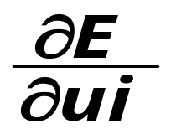

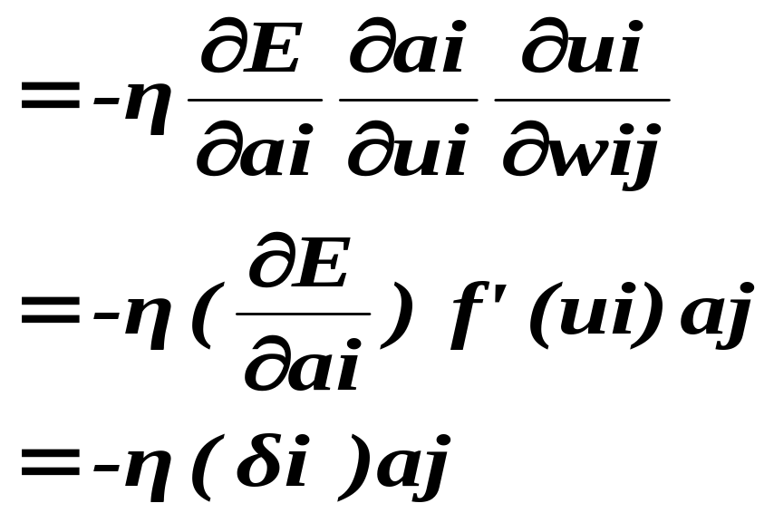
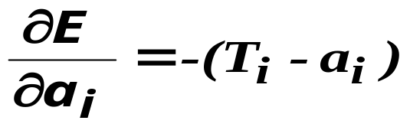
Output Nodes
例十：謹慎使用數學式
k
j
i

Slide 37
例十一：冠詞與英文字母的大小寫
Website for Project Management
Environment for Scientific Collaboration:
  Information Sharing
  Collaborative Problem Solving
  Demonstration of New Findings
Website for the Program of Academic Excellence:
  http://www.csie.ntu.edu.tw/~excellence
  Web-Based Environment to Coordinate Sub-Projects
  Knowledge Management and Workflow Control
  Group Members are Allowed to
    Gather useful information about this program
    Feedback their ideas or suggestions
    Promote their research results

Slide 38
投影片製作要點(關於整體)
複習
一定要有題目、報告人、大綱與編號。
必須有標題：顯示目前的重點。
不重複的標題：讓聽眾清楚脈絡。
只有一個標題：掌握唯一的要點。
隨時告知聽眾簡報進度—大綱與編號。

Slide 39
投影片製作要點(關於內容)
複習
以條列顯示重點，避免整行文字。
好的內容：圖、表、實例。
壞的內容：抽象名詞、過多數學式。
避免大量的中英文混雜。
英文的大小寫必須有一致性。
省略冠詞並注意標點。

Slide 40
大綱
正式簡報流程
由聽眾角度出發的簡報
  人、事、時、地、物
投影片製作應注意事項
  關於整體、關於內容
簡報進行應注意事項
  應練習的技巧、應避免的動作
結論

Slide 41
幾個應加以練習的技巧
保持與聽眾的視線接觸。
參考數據及文獻整理要有權威性。
劃清人我分際，呈現自己的成果。
妥善安排正式與備用的材料：
  每張投影片以 30~150 秒為原則。
投影片內容之浮現與投影片抽換。
雙投影機技巧。

Slide 42
正式簡報流程
例一：每張投影片佔 30~150 秒
會場佈置與資料呈遞
  團隊合作 / 個人單打?
簡報之開場(起)
  問安、題目及自我介紹、簡報目的
  舉例、幽默的小玩笑或故事
進行簡報(承)與回答問題(轉)
  在簡報內容中引導聽眾發問
  可以自問自答方式進行補充說明
結論與預告(合)

Slide 43
NASA Taxonomy and Dublin Core
例二：投影片內容之浮現與抽換
Encoding Attribute | Required/ Optional
Namespace <dc:subject.missionsProject UID="NASA::103280732233894"> | Required
Concept label <label xml:lang=“en”>ERBS</label> | Optional
Additional information, e.g., aliases <alt>Earth Radiation Budget Satellite</alt> | Optional
    <dc:subject.missionsProject UID="NASA::103280732233894">
    <label xml:lang="en">ERBS</label>
    <alt>Earth Radiation Budget Satellite</alt>
    </dc:subject.missionsProject>

Slide 44
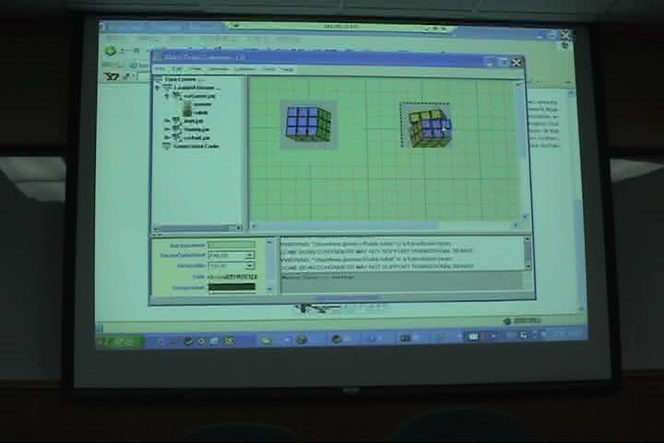
ShareTone Authentication System
例三：雙投影機技巧

Slide 45
幾個應加以練習的技巧
複習
保持與聽眾的視線接觸。
參考數據及文獻整理要有權威性。
劃清人我分際，呈現自己的成果。
妥善安排正式與備用的材料：
  每張投影片以 30~150 秒為原則。
投影片內容之浮現與投影片抽換。
雙投影機技巧。

Slide 46
幾個應該避免的動作
唸稿子：可能不會講錯話，但完全沒效果。
帶小抄：簡報動線應由投影片或展示呈現。
太多投影片：沒有剪裁或預習就上場。
會顯示緊張的動作：由錄影或預演來避免。
擋住全部或部分觀眾的視線。
回答問題的態度不佳。

Slide 47
大綱
正式簡報流程
由聽眾角度出發的簡報：
  人、事、時、地、物
投影片製作應注意事項
  關於整體、關於內容
簡報進行應注意事項
  應練習的技巧、應避免的動作
結論

Slide 48
成功之道：練習、再練習
自行練習、控制時間。
找朋友或同事做預演。
實地練習。
聽眾問題之沙盤推演與備用投影片。
態度誠懇、保持笑容。
另請參考影片：
"Life after Death by PowerPoint "

